Slide 1


«Разработка мобильного приложения для практического обучения финансовой грамотности и экономическому планированию»
2026
Направление подготовки: 09.02.07 «Информационные системы и программирование»
Форма обучения: очная
Отделение информационных технологий
Руководитель
Андреев Владимир Александрович
Студент группы 22290907/2091
Бреусов Денис Романович
УПРАВЛЕНИЕ ПО СВЯЗЯМ С ОБЩЕСТВЕННОСТЬЮ СПБПУ

Slide 2

Актуальность и постановка задачи
ПРОБЛЕМА:
Более 60% молодежи не умеют планировать личный бюджет
Низкая финансовая грамотность ведет к долговой яме и финансовой нестабильности
Традиционные методы обучения (лекции, учебники) не вызывают интереса
РЕШЕНИЕ:
FinanceQuest — мобильное приложение в игровом формате
Мгновенная обратная связь
Обучение через практику: бюджетирование, кредиты, накопления

Slide 3
Анализ существующих решений
Приложение | Плюсы | Минусы | Геймификация
Финграм | Бесплатно | Только тексты | ❌ Нет
Мои финансы | Офлайн | Академично | ❌ Нет
InvestLife | Инвестиции | Сложно для новичков | ⚠ Частично
Т-Ж | Статьи | Нет системы обучения | ❌ Нет
BitLife | Есть игра | Нет уроков | ✅ Да
Вывод: «Ни одно приложение не сочетает: ✔ уроки от простого к сложному ✔ игровые механики (уровни, опыт, достижения) ✔ бизнес‑симуляцию и банк ✔ работу без интернета и регистрации»

Slide 4

Цель и задачи дипломного проекта
Цель: Разработать мобильное приложение для практического обучения финансовой грамотности и экономическому планированию.
Задачи:
Проанализировать предметную область и аналоги.
Выбрать технологии (Kotlin, MVVM, SharedPreferences).
Спроектировать архитектуру и базу данных.
Разработать UML‑диаграммы.
Реализовать модули: управление финансами, уроки, достижения, бизнес‑симуляцию.
Провести тестирование.
Рассчитать экономическую эффективность.

Slide 5
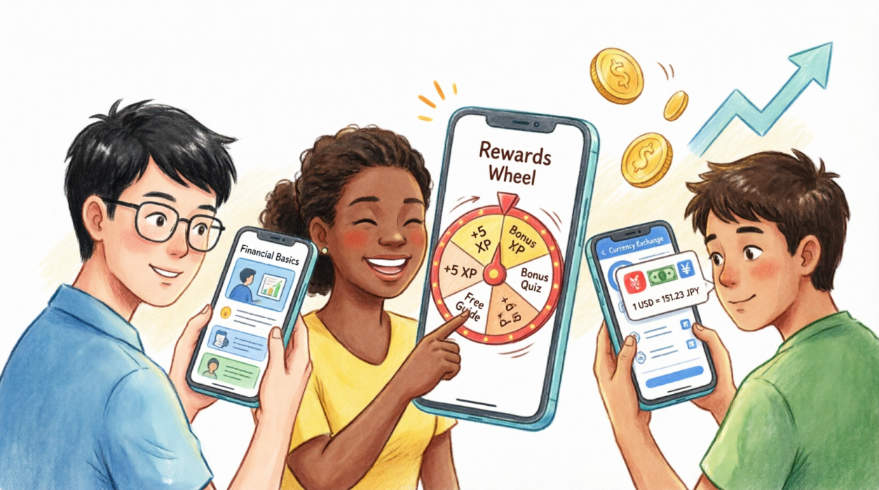
Обзор средств разработки
Стек технологий :
Язык: Kotlin (официально рекомендован Google, безопасный, лаконичный)
Архитектура: MVVM (легко тестировать, разделяет логику и интерфейс)
Хранение данных: SharedPreferences + Gson (без интернета, без регистрации, быстрый доступ)
Диаграммы: Microsoft Visio
Макеты интерфейса: Figma
Почему именно так:
«Просто, быстро, работает офлайн, подходит для учебного проекта»

Slide 6
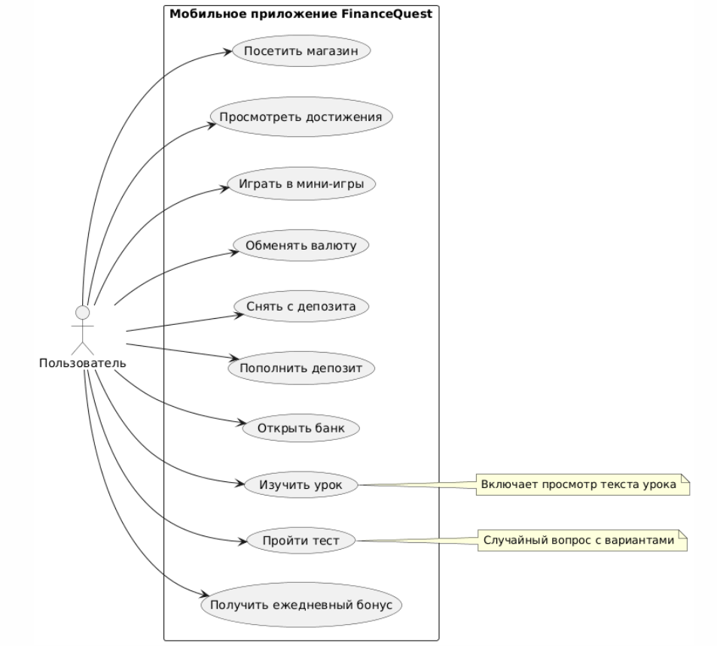
Диаграмма вариантов использования (Use Case)
Назначение:
Показывает, какие функции есть у приложения и кто их использует (пользователь, администратор).
ОСНОВНЫЕ ДЕЙСТВИЯ:
• Получить бонус
• Изучить урок
• Крутить колесо финансов
• Обменять валюту
• Бизнес-симуляция
• Управлять депозитом
• Получать достижения
• Управлять профилем
АКТОРЫ: Пользователь, Администратор (секретное меню)

Slide 7
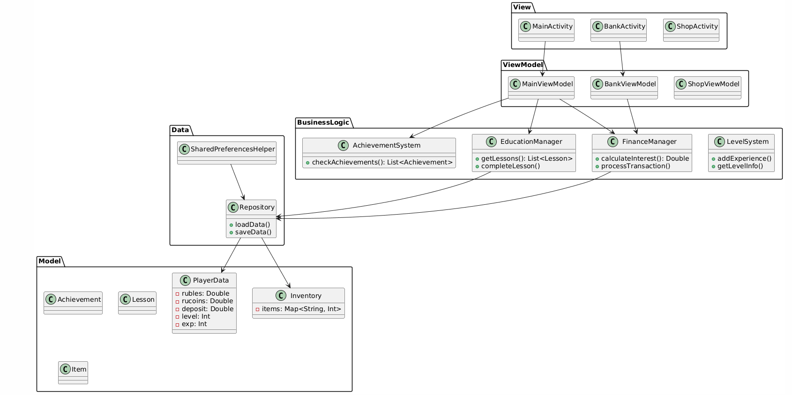
Диаграмма классов
Назначение: Показывает основные классы приложения и связи между ними.
«Классы: MainActivity, FinanceManager, EducationManager, LevelSystem, RpgPlayer и др.»
Связи: Ассоциация, Композиция, Агрегация, Наследование

Slide 8
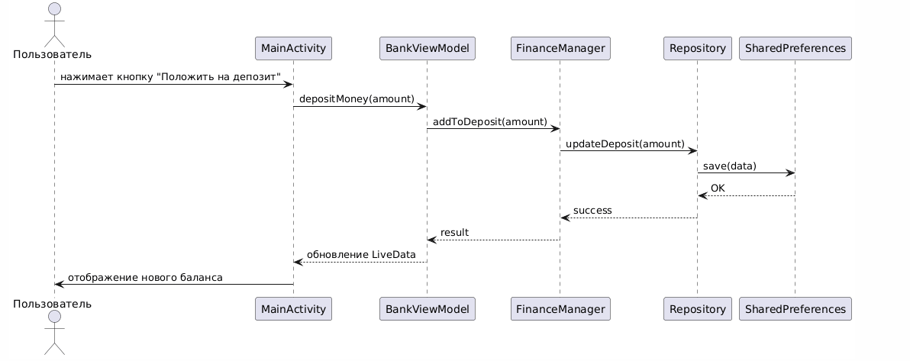
Диаграмма последовательности
Назначение: Показывает, как объекты взаимодействуют при пополнении депозита.
ПОСЛЕДОВАТЕЛЬНОСТЬ ДЕЙСТВИЙ:
1. Пользователь нажимает «Пополнить депозит»
2. Activity вызывает метод BankManager
3. BankManager обновляет баланс в SharedPreferences
4. Интерфейс обновляется с новой суммой
5. Начисляются проценты (ежечасно)

Slide 9
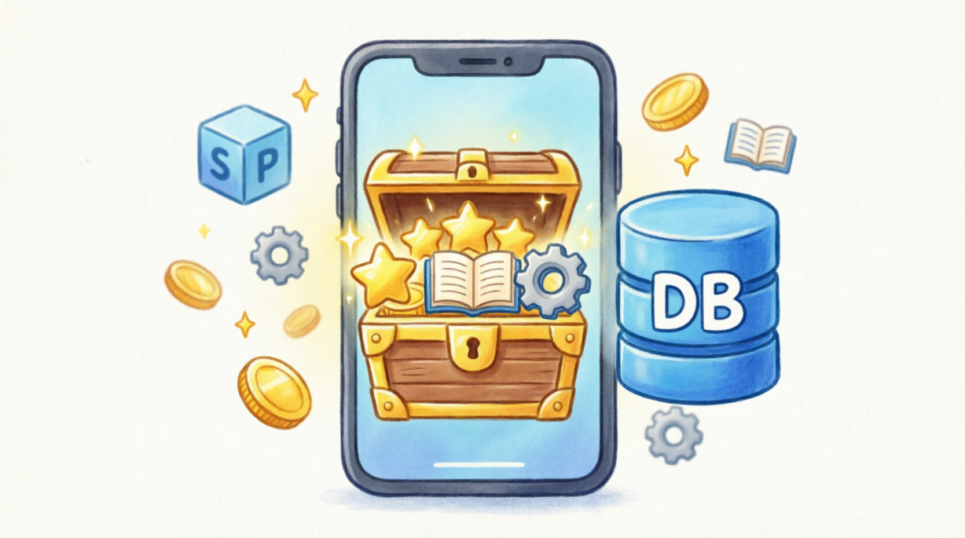
Проектирование базы данных
Что храним (сущности):
Пользователь (рубли, рукоины, уровень, опыт, имя)
Прогресс обучения (пройденные уроки, серия дней)
Достижения (список разблокированных)
Инвентарь (предметы и их количество)
Настройки (курс обмена, таймеры)
Где храним:
SharedPreferences (простое локальное хранилище)
+ сериализация через Gson.
Плюсы:
Не нужен интернет
Не требуется регистрация
Быстрый доступ

Slide 10
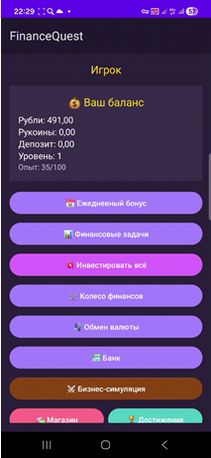
Пользовательский интерфейс
Основные экраны (маркеры):
Главный экран (баланс, кнопки: бонус, уроки, банк,
колесо, обмен, бизнес‑симуляция)
Образовательный раздел (уроки + тесты)
Банк (депозит, проценты)
Колесо финансов
Обмен валюты
Бизнес‑симуляция (RPG)
Профиль, достижения, рейтинг

Slide 11
Реализация ключевых модулей
Коротко о главном (без кода, просто словами):
Модуль управления финансами – рубли, рукоины, депозит с процентами в реальном времени
Образовательный модуль – 5 уроков + тесты; за прохождение – опыт и рубли
Система уровней – опыт → повышение уровня → бонусы к депозиту и ежедневному бонусу
Система достижений – например, «7 дней подряд», «10 уровень» – выдают награды
Игровые механики – ежедневный бонус, колесо финансов, обмен валюты, бизнес‑симуляция

Slide 12
ИТОГО: 9 ключевых функций в одном приложении
Возможности приложения
📅 Ежедневный бонус (серия до 7 дней)
📚 5 обучающих уроков + тестирование
🎡 Колесо финансов (случайный выигрыш/проигрыш)
💱 Обмен валюты (случайный курс, раз в день)
🏦 Банк: депозит под 25% годовых + бонус за уровень
⚔️ Бизнес-симуляция (RPG-бои, предметы, опыт)
🏆 Достижения (6 штук с денежными наградами)
👤 Профиль, рейтинг, мини‑игры
⚙️ Секретное меню разработчика
ИТОГО: 9 ключевых функций в одном приложении

Slide 13
Тестирование
Виды тестов:
Модульное (JUnit) – все расчеты верны
Интеграционное (9 тест-кейсов) – все сценарии работают
Пользовательское – на 5 разных устройствах (Android 9–12) – интерфейс удобен
Производительности – запуск за 1,2 с, память 45–90 МБ
Результаты:
Время запуска: 1,2 с
Память: 45–90 МБ
Ошибок после исправлений: 0
Устройства: Android 9, 10, 11, 12 (5 разных моделей)

Slide 14
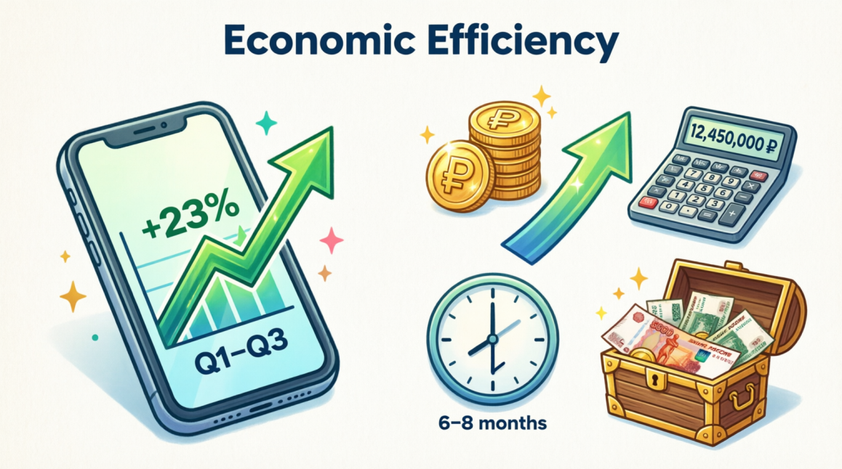
Экономическая эффективность
Основные показатели:
Затраты на разработку: 672 628 руб
Цена программного продукта: 1 066 788 руб
Чистая прибыль: 151 341 руб.
Налоги в бюджет: 242 819 руб
Срок окупаемости – 6–8 месяцев
Дополнительно:
• Трудоемкость — 296 человеко-часов
• Реализация — за счет партнерских программ или продажи лицензии
• Внедрение — образовательные учреждения, частные лица

Slide 15

ЗАКЛЮЧЕНИЕ (ВЫВОДЫ + ЭКОНОМИЧЕСКАЯ ЧАСТЬ)
Результатом выполнения данного проекта является
Разработаное мобильное приложение «FinanceQuest» для практического обучения финансовой грамотности.
Основные выводы:
Приложение сочетает структурированные уроки (5 тем), игровые механики (уровни, достижения, бонусы) и бизнес‑симуляцию
Работает полностью офлайн, без регистрации и доступа в интернет
Протестировано на Android 9–12, время запуска 1,2 с, память 45–90 МБ
Экономически эффективно, срок окупаемости 6–8 месяцев
ОБЛАСТЬ ПРИМЕНЕНИЯ:
Школы, колледжи, вузы
Частные лица для самообразования
Образовательные программы по финансовой грамотности

Slide 16
БЛАГОДАРЮ ЗА ВНИМАНИЕ!
«Разработка мобильного приложения для практического обучения финансовой грамотности и экономическому планированию»
2026
УПРАВЛЕНИЕ ПО СВЯЗЯМ С ОБЩЕСТВЕННОСТЬЮ СПБПУ
Студент группы 22290907/2091
Бреусов Денис Романович

